Slide 1
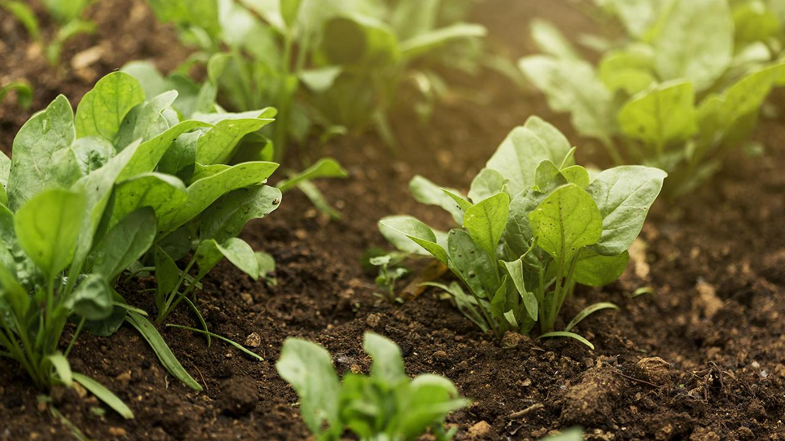
WiSoy
Irrigação e controle inteligente de soja

Slide 2
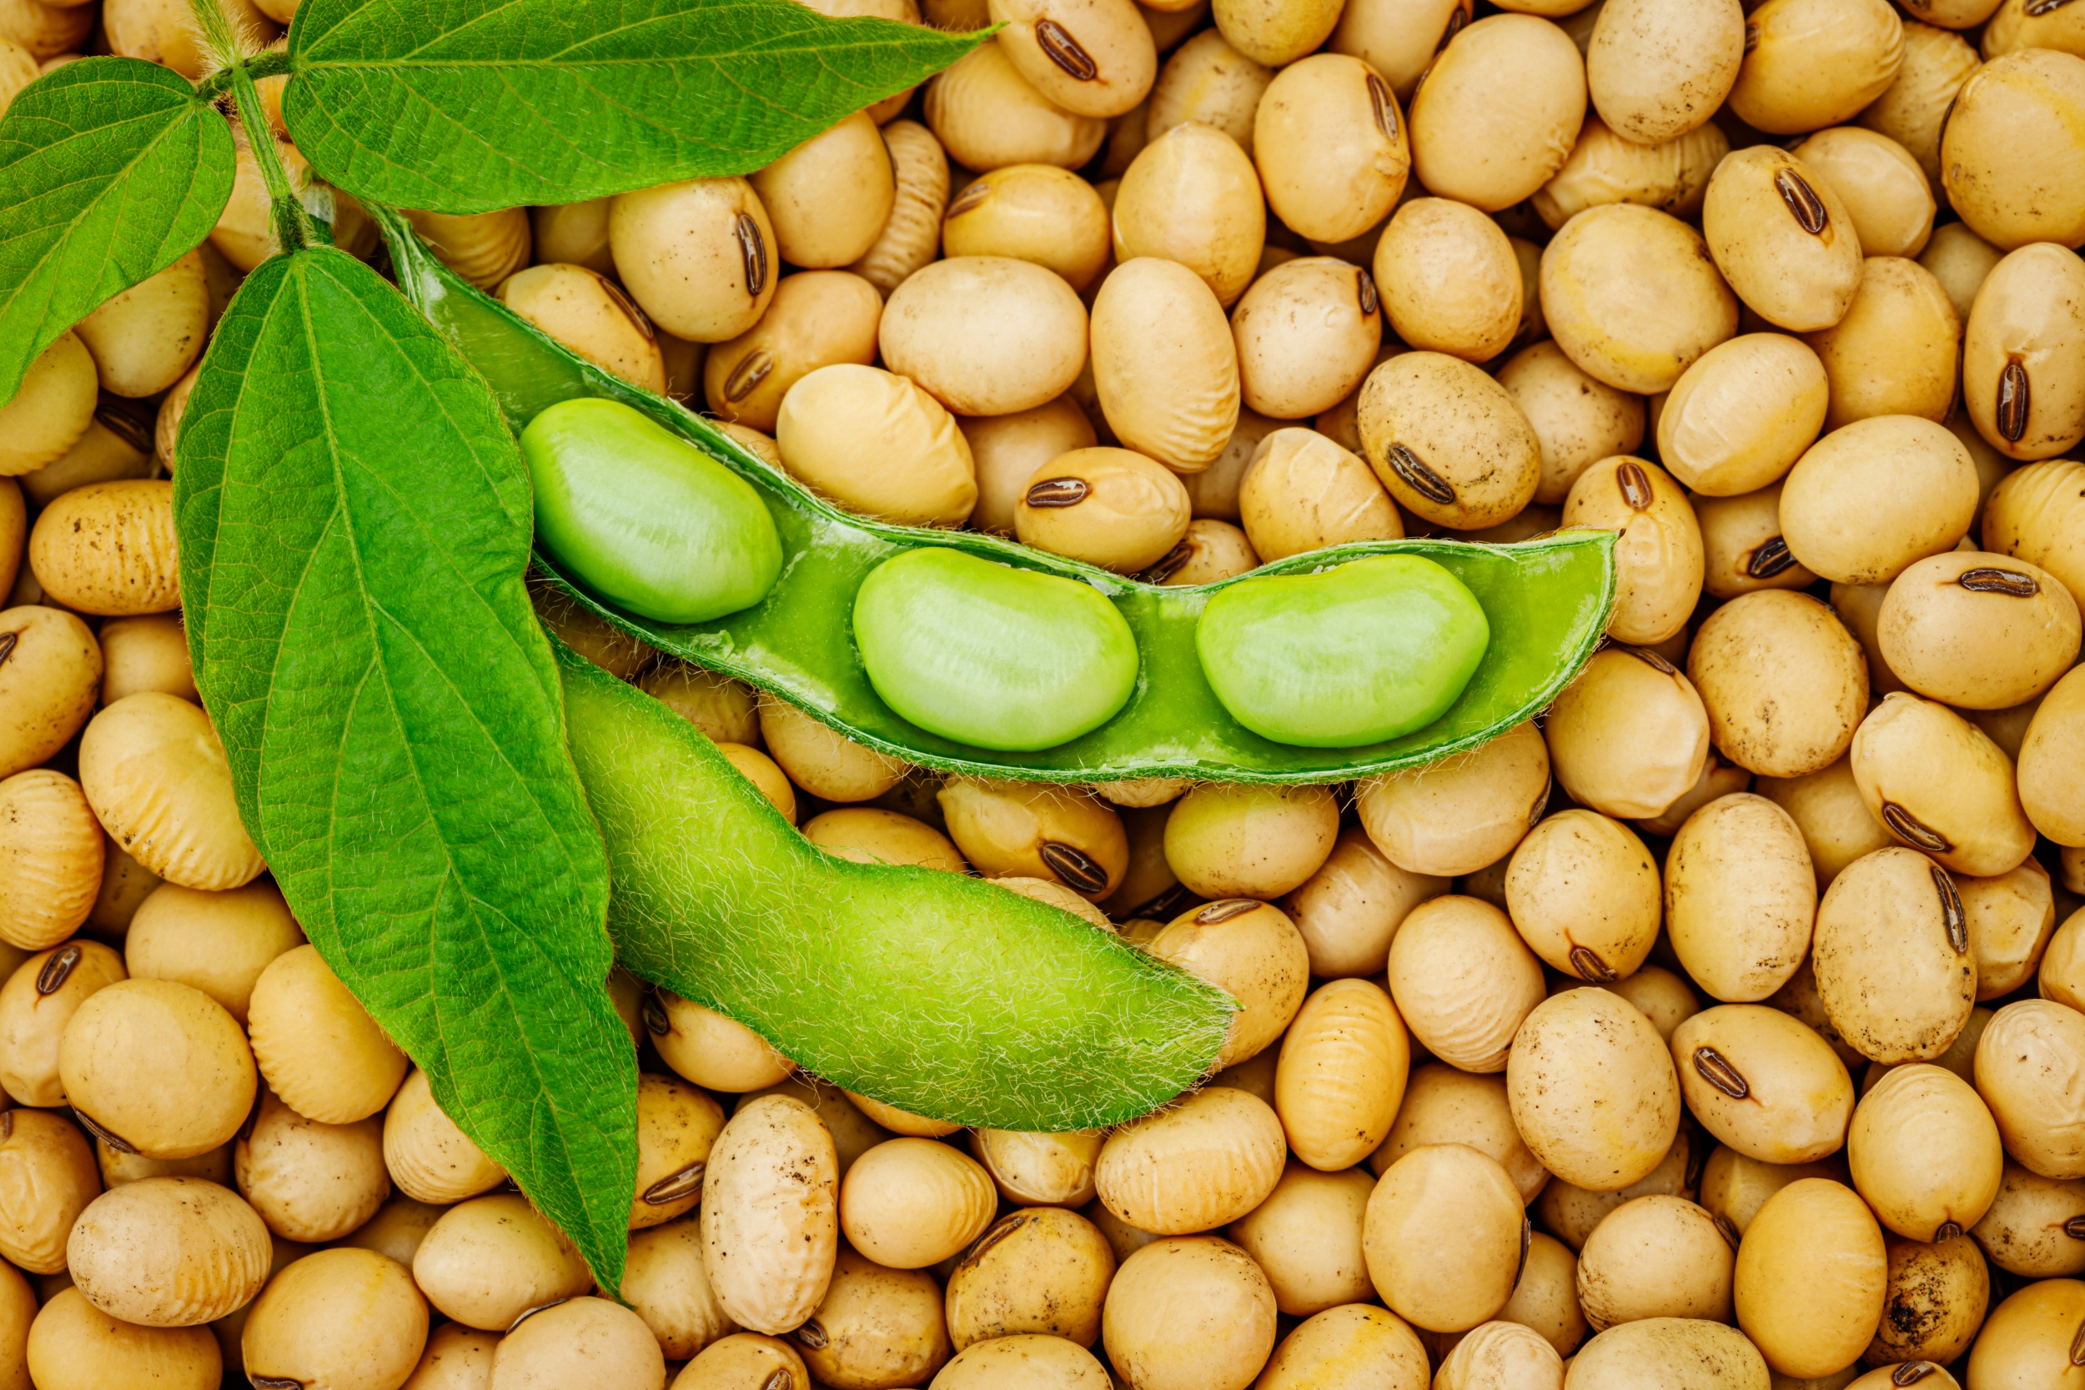
Quem somos?
Vamos reduzir os seus custos, principalmente com água, pois irrigar não é só jogar agua, se regar de menos prejudica o desenvolvimento da planta, e por consequência a sua produção, e se regar em excesso também prejudica. Mas uma irrigação na proporção correta pode representar uma economia de até 60% na quantidade de agua usada, além de economia de energia e outros insumos, é muita coisa.
E é pra isso que nós da WiSoy estamos aqui, para ajudar vocês a poupar tempo e fornecer as informações necessárias para subsidiar suas decisões, e com isso para que possa se concentrar no que realmente importa, a sua fazenda.
Solução inteligente para seu plantio.
Nós somos a WiSoy!

Slide 3
Umidade
Fase de germinação
Emergência | Alerta | Ideal | Alerta | Emergência
50% | 51-54% | 55-80% | 81-84% | 85%
Fase vegetativa
Emergência | Alerta | Ideal | Alerta | Emergência
1,9% | 2,4% | 2,5-3,5% | 3,6-4,0% | 4,1%
Fase de enchimento dos grãos e floração
Emergência | Alerta | Ideal | Alerta | Emergência
6% | 7% | 8% | 9% | 10%

Slide 4
Soja

Slide 5
Soja

Slide 6
Soja

Slide 7

Obrigado !
RA: 01211002
RA: 01211039
RA: 01211069
RA: 01211076
RA: 01211088
RA: 01211101
Membros:
Amanda Fruteiro de Lima
Fernanda Chimenez Leme
Jonas Florêncio Silva
Kaio Raphael Zaniboni
Luiz Felipe Dias Ekstein
Matheus Vieck das Dores

